Slide 1
Svazkové školy a spojená ředitelství cesta k profesionalizaci a zkvalitňování našich škol
Martina Běťáková, zástupkyně státního tajemníka MŠMT
Jakub Fischer, děkan FIS VŠE

Slide 2



MALÉ ŠKOLY
50 %
VELKÉ ŠKOLY
17 %
Školy v ČR
10 %
Žáci v ČR
53 %

Slide 3

Ředitel české školy
musí zastat práci
celého představenstva
a ještě něco navíc
provozní ředitel
IT ředitel
personální ředitel
právní specialista
finanční ředitel
specialista BOZP
dotační manažer
pedagog a pedagogický lídr

Slide 4
Problémy malých škol v regionech
kapacity škol chybí nebo naopak přebývají, spádovost
obce musí doplácet na „výjimkové školy“
málo kvalitních zájemců o práci ředitele
nedostatek aprobovaných učitelů, školních psychologů atp.
těžko se hledají ekonomky, IT správci, dotační specialisti
chybí odborné učebny, drahé pomůcky, tělocvičny, jídelny
slabší výsledky ve vzdělávání a nižší úspěšnost dětí

Slide 5
Počty učitelů ve školách
Počet dětí/žáků | Průměrný počet učitelů v MŠ | Průměrný počet učitelů ve sloučených MŠ a ZŠ | Průměrný počet učitelů v ZŠ
< 50 | 3,1 | 4,5 | 4,4
50 - 99 | 7,1 | 7,3 | 7,9
100 - 149 | 11,1 | 11,9 | 12,7
150 - 199 | 15,8 | 16,3 | 14,4
200 - 249 | 20,3 | 18,8 | 16,7
250 - 299 | 24,9 | 22,1 | 21,1
300 - 349 | 30,4 | 25,4 | 24,0
350 - 399 | 33,8 | 28,9 | 26,5
400 - 499 | 40,4 | 34,3 | 31,0
500 - 599 | 50,0 | 40,6 | 36,5
*údaje ze školního roku 2023/24, školy vykazující děti/žáky
*údaj zahrnuje školy provozující činnost mateřské, základní, střední a vyšší odborné školy
*učitelé v přepočtu na plně zaměstnané

Slide 6
Stručný popis kvantitativního šetření
10 oblastí provozních činností
časové náklady ředitelů a interních zaměstnanců
  lze následně převést na peníze
finanční náklady na zajištění činností externími dodavateli
šetření bylo neanonymní, což umožnilo propojit odpovědi respondentů s jinými ukazateli za školu a umožní i do budoucna provádět modelování na úrovni konkrétních území
respondenty byli ředitelky a ředitelé „veřejných“ ZŠ, MŠ a ZŠ+MŠ
osloveno 6 788 škol, obdrželi jsme 1 849 odpovědí, zařazeno bylo 1 833 (27 % základního souboru)
struktura odpovídajících škol přibližně odpovídá struktuře základního souboru
míra responze se lišila podle SO ORP (Tišnovsko 100 %)

Slide 7
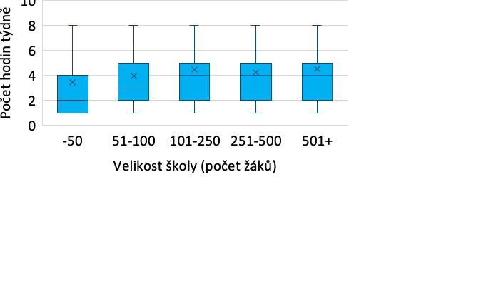
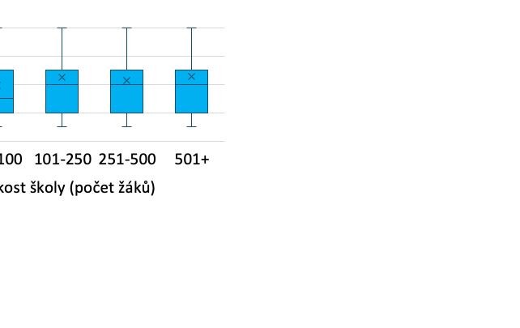
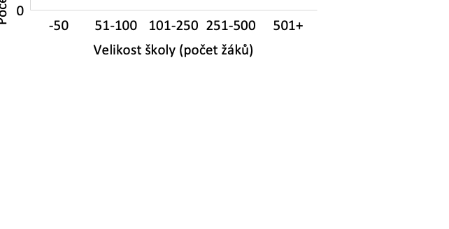
Časová neefektivita (výběr)
V průměru ředitelé tráví provozními činnostmi 30 hodin týdně.
Průměrná zátěž jednotlivými činnostmi roste výrazně pomaleji než velikost školy, u některých činností na velikosti školy nezávisí vůbec. V části nejmenších škol není na některé činnosti (projekty, dotace, zakázky) kapacita vůbec.
Zdroj: Mazouch, Fischer (2024): Více času na pedagogické vedení školy prostřednictvím efektivního zajištění nepedagogických činností . VŠE, duben 2024)

Slide 8
Provozní neefektivita
Činnost | Měsíční náklady v Kč na žáka |  |  | 50 ku 500
 | <50 | 101-250 | 500>
Finanční účetnictví | 1024 | 242 | 99 | 10,3
Mzdové účetnictví | 482 | 139 | 70 | 6,9
Školní dokumentace | 749 | 129 | 46 | 16,3
Výkazy a statistika | 381 | 85 | 25 | 15,2
Právní agenda | 390 | 74 | 29 | 13,4
Projekty, dotace, zakázky | 341 | 72 | 27 | 12,6
Správ webu | 192 | 45 | 15 | 12,8
IT | 200 | 81 | 42 | 4,8
Správa a údržba budov | 531 | 261 | 103 | 5,2
Úklid | 1775 | 744 | 454 | 3,9
Zdroj: Mazouch, Fischer (2024): Více času na pedagogické vedení školy prostřednictvím efektivního zajištění nepedagogických činností . VŠE, duben 2024)

Slide 9
Vzdělávací neefektivita
Vztah velikosti školy a kvality vzdělávání (ČŠI, září 2022)
percentilové umístění školy v JPZv českém jazyce a matematice v 9. ročníku v roce 2019
 | český jazyk | matematika
nižší počet menších tříd | 47,2 | 47,0
větší počet větších tříd | 54,1 | 54,5
podíl žáků školy končících povinnou školní docházku v 7. či 8. ročníku
nižší počet menších tříd | 0,46 %
větší počet větších tříd | 0,23 %

Slide 11
Řešením těchto problému může být:
svazková škola
spojené ředitelství

Slide 12
Zahraniční přístupy
tendence ke spojování škol do větších celků při zajištění jak hospodárnosti, tak dostatečné prostorové dostupnosti => administrativní reformy a změny ve financování škol
Německo
Francie
Finsko
V 2006 ukončilo dodatečné financování malých škol, což následně vedlo k tomu, že obce z důvodu finančních problémů zavíraly malé školy.
Požadavek na alespoň 2 paralelní třídy v ročníku na úrovni ISCED 2 (např. Durynsko, Sasko, Severní Porýní - Vestfálsko)
Administrativní a územní reforma (2015) a změny ve financování škol přispěly k restrukturalizaci školské sítě a slučování malých škol.
Slučování mateřských a základních škol do tzv. primárních škol jako nástroj ke zvýšení efektivity školské sítě na venkově.
Německo – různé strategie pro optimalizaci školské sítě v jednotlivých spolkových zemích.
Pilotování svazkových škol, v oblastech s výrazným poklesem počtu dětí došlo k uzavírání a slučování škol.
Estonsko
Od 1990 do 2010 bylo ve Finsku zavřeno 2117 škol, zejména šla o školy s méně než 50 žáky nacházející se ve venkovských oblastech
2011-2018 bylo uzavřeno dalších celkem 477 základních škol s 1.-6. ročníkem, což zahrnovalo i školy s více než 50 žáky.
Administrativní reforma v roce 2017 s cílem snížit počet malých obcí a zefektivnit správu s výrazným dopadem na školskou síť.
Reforma slučování obcí vytvořila podmínky pro slučování škol a centralizaci vzdělávací infrastruktury.

Slide 13
Svazkové školství
svazek obcí je zřizovatelem společné školy
škola může sídlit v jedné budově nebo mít různá pracoviště v jednotlivých obcích
  lepší řízení kapacit
  jeden ředitel, jedna administrativa, jedno účetnictví
  centrální objednávky a nákupy, úspory z rozsahu
  sdílení učitelů i nepedagogických pracovníků
  sdílené vybavení a prostory
  aprobovanost a kurikulární práce školy
metodika MŠMT „Svazkové školství“ (květen 2024)

Slide 14
Spojená ředitelství
Administrativní spojení malých škol v rámci jedné obce – jedno ředitelství
Každá obcí zřizovaná MŠ, ZŠ nebo SŠ musí mít nejméně 200 dětí/žáků (alespoň jednou v posledních třech letech).
Přechodné období – do 3 let po nabytí účinnosti.
Povinnost se nevztahuje na případy, kdy je obcí zřizována pouze jedna právnická osoba vykonávající činnost školy.
Povinnost se dále nevztahuje na školy zřízené podle § 16 odst. 9 a na školy s vyučovacím jazykem národnostní menšiny.

Slide 15
Dopady návrhu
Z celkového počtu 6 414 škol zřizovaných obcí je 2 190 škol s počtem dětí/ žáků do 200, které zároveň nejsou jedinou školou v obci. Jde o 34 % všech škol.
Dotčené školy - srovnání počtu obecních škol celkem a počtu škol do 200 dětí/žáků pod jedním zřizovatelem (obcí) dle typu subjektu
Kalkulace na základě údajů ze školního roku 2023/24

Slide 16
Školská právnická osoba
možnost tvořit tzv. organizační jednotky
  vlastní název s doplňkem pod jakou ŠPO organizační jednotka spadá
  vedoucí organizační jednotky může používat titul ředitel
  možnost stanovit samostatné spádové obvody pro organizační jednotky
  možnost mít vlastní ŠVP pro každou jednotku
prostředky z RUD získá obec, ve které má ŠPO sídlo

Slide 17




RUŠENÍ ŠKOL?

Slide 18

PŘIPOJENÍ MŠ POD ZŠ?
ZÁKLADNÍ ŠKOLA
MATEŘSKÁ ŠKOLA

Slide 19





STATUTÁR
SPOJENÉ ŘEDITELSTVÍ
ZÁKLADNÍ ŠKOLA
ZÁKLADNÍ ŠKOLA
MATEŘSKÁ ŠKOLA

Slide 20
Děkujeme za pozornost

